Slide 1



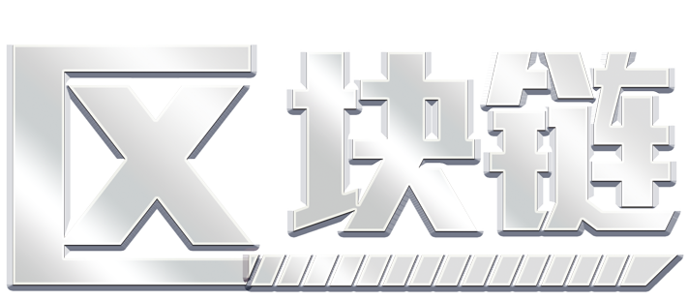



区块链大数据商业计划书ppt模板
BLOCK CHAIN
BLOCK CHAIN

Slide 2

区块链简介
目 录
我们的团队与公司
众筹与私募
CONTENT
交易所注意事项

Slide 3
01
区块链简介
Block chain introduction

Slide 4



区块链是一个分布式账本，一种通过去中心化、去信任的方式集体维护一个可靠数据库的技术方案。
从数据的角度来看，区块链是一种几乎不可能被更改的分布式数据库。这里的“分布式”不仅体现为数据的分布式存储，也体现为数据的分布式记录（即由系统参与者共同维护）。
从技术的角度来看，区块链并不是一种单一的技术，而是多种技术整合的结果。这些技术以新的结构组合在一起，形成了一种新的数据记录、存储和表达的方式。

Slide 5
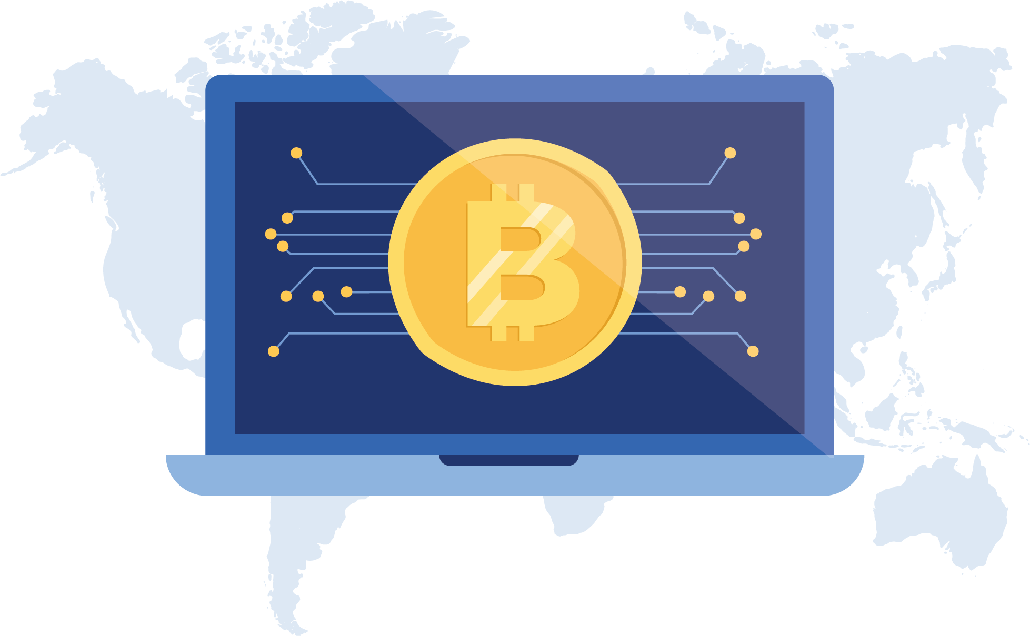
区块链
国际权威杂志《经济学人》、《哈佛商业周刊》、《福布斯杂志》等相继报道区块链技术将影响世界。
创业公司R3联合全球42家顶级银行成立区块链联盟，包括摩根大通、美国银行、汇丰银行、花旗银行、富国银行、三菱UFJ金融集团、巴克莱银行、高盛、德意志银行等。

Slide 6


早先，人们将区块链视为点对点网络上的一个分类账本，每笔交易自诞生起，所有转账、交易都将被记录在“区块”上，区块与区块之间首尾相连，形成链式的结构，并且公布给该网络上所有的节点，节点之间通过共识机制形成共识。节点成员可根据权限查阅相关交易记录，但任何单个节点都无法轻易控制和更改整个网络的数据。

Slide 7

国际权威杂志《经济学人》、《哈佛商业周刊》、《福布斯杂志》等相继报道区块链技术将影响世界。
创业公司R3联合全球42家顶级银行成立区块链联盟，包括摩根大通、美国银行、汇丰银行、花旗银行、富国银行、三菱UFJ金融集团、巴克莱银行、高盛、德意志银行等。

Slide 8
2013年6月
2013年10月
2014年12月
集体维护一个可靠数据库的技术方案。
集体维护一个可靠数据库的技术方案。
集体维护一个可靠数据库的技术方案。
集体维护一个可靠数据库的技术方案。
集体维护一个可靠数据库的技术方案。
集体维护一个可靠数据库的技术方案。
2013年7月
2014年6月
2015年4月

Slide 9
02
区块链简介
Block chain introduction

Slide 10

国际权威杂志《经济学人》、《哈佛商业周刊》、《福布斯杂志》等相继报道区块链技术将影响世界。
国际权威杂志《经济学人》、《哈佛商业周刊》、《福布斯杂志》等相继报道区块链技术将影响世界。
国际权威杂志《经济学人》、《哈佛商业周刊》、《福布斯杂志》等相继报道区块链技术将影响世界。

Slide 11
国际权威杂志《经济学人》、《哈佛商业周刊》、《福布斯杂志》等相继报道区块链技术将影响世界。
国际权威杂志《经济学人》、《哈佛商业周刊》、《福布斯杂志》等相继报道区块链技术将影响世界。
国际权威杂志《经济学人》、《哈佛商业周刊》、《福布斯杂志》等相继报道区块链技术将影响世界。

Slide 12
国际权威杂志《经济学人》、《哈佛商业周刊》、《福布斯杂志》等相继报道区块链技术将影响世界。
国际权威杂志《经济学人》、《哈佛商业周刊》、《福布斯杂志》等相继报道区块链技术将影响世界。
国际权威杂志《经济学人》、《哈佛商业周刊》、《福布斯杂志》等相继报道区块链技术将影响世界。
国际权威杂志《经济学人》、《哈佛商业周刊》、《福布斯杂志》等相继报道区块链技术将影响世界。

Slide 13

国际权威杂志《经济学人》、《哈佛商业周刊》、《福布斯杂志》等相继报道区块链技术将影响世界。
国际权威杂志《经济学人》、《哈佛商业周刊》、《福布斯杂志》等相继报道区块链技术将影响世界。
国际权威杂志《经济学人》、《哈佛商业周刊》、《福布斯杂志》等相继报道区块链技术将影响世界。
国际权威杂志《经济学人》、《哈佛商业周刊》、《福布斯杂志》等相继报道区块链技术将影响世界。

Slide 14

任何人都可以参与到区块链网络，每一台设备都能作为一个节点，每个节点都允许获得一份完整的数据库拷贝。节点间基于一套共识机制，通过竞争计算共同维护整个区块链。任一节点失效，其余节点仍能正常工作。

Slide 15
03
区块链简介
Block chain introduction

Slide 16
任何人都可以参与到区块链网络，每一台设备都能作为一个节点，每个节点都允许获得一份完整的数据库拷贝。
区块链
任何人都可以参与到区块链网络，每一台设备都能作为一个节点，每个节点都允许获得一份完整的数据库拷贝。

Slide 17

任何人都可以参与到区块链网络，每一台设备都能作为一个节点，每个节点都允许获得一份完整的数据库拷贝。节点间基于一套共识机制，通过竞争计算共同维护整个区块链。任一节点失效，其余节点仍能正常工作。
任何人都可以参与到区块链网络，每一台设备都能作为一个节点，每个节点都允许获得一份完整的数据库拷贝。节点间基于一套共识机制，通过竞争计算共同维护整个区块链。任一节点失效，其余节点仍能正常工作。

Slide 18
区块的信息进行修改。这种共识机制既可以作为认定的手段,又可以避免虚假交易和信息篡改就是所有记账节点之间如何区域达成共识,来选择和认定记录的真实性和有效性。
主要基于区块链系统里可信的不可篡改的数据 , 自动地执行一些预先定义好的规则和条款，如新区块的自动记录。便捷快速只能。
即在加密和解密的过程中使用一个“密钥对”，“密钥对”中的两个密钥具有非对称的特点，即在信息发送过程中，发送方通过一把密钥将信息加密，接收方在收到信息后，只有通过配对的另一把密钥才能对信息进行解密。

Slide 19

主要基于区块链系统里可信的不可篡改的数据 , 自动地执行一些预先定义好的规则和条款，如新区块的自动记录。便捷快速只能。
主要基于区块链系统里可信的不可篡改的数据 , 自动地执行一些预先定义好的规则和条款，如新区块的自动记录。便捷快速只能。
主要基于区块链系统里可信的不可篡改的数据 , 自动地执行一些预先定义好的规则和条款，如新区块的自动记录。便捷快速只能。
主要基于区块链系统里可信的不可篡改的数据 , 自动地执行一些预先定义好的规则和条款，如新区块的自动记录。便捷快速只能。

Slide 20
04
区块链简介
Block chain introduction

Slide 21

区块链
主要基于区块链系统里可信的不可篡改的数据 , 自动地执行一些预先定义好的规则和条款，如新区块的自动记录。便捷快速只能。
区块链
主要基于区块链系统里可信的不可篡改的数据 , 自动地执行一些预先定义好的规则和条款，如新区块的自动记录。便捷快速只能。

Slide 22
主要基于区块链系统里可信的不可篡改的数据 , 自动地执行一些预先定义好的规则和条款，如新区块的自动记录。便捷快速只能。
主要基于区块链系统里可信的不可篡改的数据 , 自动地执行一些预先定义好的规则和条款，如新区块的自动记录。便捷快速只能。
主要基于区块链系统里可信的不可篡改的数据 , 自动地执行一些预先定义好的规则和条款，如新区块的自动记录。便捷快速只能。
主要基于区块链系统里可信的不可篡改的数据 , 自动地执行一些预先定义好的规则和条款，如新区块的自动记录。便捷快速只能。

Slide 23
区块链
从 2008年的比特币开始，区块链经历了可编程货币、可编程金融与可编程社会三大应用时代，其应用范围逐步扩展到社会生活的方方面面。
区块链
从 2008年的比特币开始，区块链经历了可编程货币、可编程金融与可编程社会三大应用时代，其应用范围逐步扩展到社会生活的方方面面。

Slide 24
互联网+/商业计划书
创新科技 共赢未来
创新科技 共赢未来
BLOCK CHAIN
BLOCK CHAIN

